Slide 1



2021
화학제품관리시스템 개선·운영 사업
착/수/보/고/회
2021. 06

Slide 2



Contents
2021 화학제품관리시스템 개선·운영 사업 착수보고회
Ⅰ
Ⅱ
Ⅲ
Ⅳ
사업 개요
사업수행방안
시스템 시연
자유 토론
01
02
03
04
05
06
07
사업 개요
추진 경과
추진 체계
시스템 구성
기능적 요구사항
주요일정
사업성공요소
01
02
03
04
05
06
화학제품관리시스템 연계도
기업회원 및 일반회원 관리
승인유예대상 기존
살생물물질 통합 DB 관리
안전확인대상 생활화학제품
신고대상
안전확인대상 생활화학제품 QR
기존 살생물물질 승인신청

Slide 3
01
사업 개요
Ⅰ
Ⅱ
Ⅲ
Ⅳ
본 사업 기간은 약 8개월, 주요 사업내용은 화학제품관리시스템 개선운영, 신규추가, 민원요청 처리를 범위로 함
사 업 명
2021년 화학제품관리시스템 개선·운영 사업
사업기간
2021년 06월 02일 ~ 2022년 01월 28일 (약 8개월)
사업내용
화학제품관리시스템 등 응용프로그램 운영 및 개선
살생물제 및 생활화학제품의 완벽한 관리를 위한 운영지원
살생물제 및 생활화학제품 데이터의 종합관리
헬프데스크 운영 지원
수행주체
(발주처) 한국환경산업기술원 (생활화학제품안전센터, 최병권 책임)
(수행사) 동방에스앤디 주식회사(PM 허길양 부장)
Notes:
국민의 건강과 안전확보-시스템 목표, 국가 경쟁력 및 KR-표준-개인목표

Slide 4
02
추진경과
Ⅰ
Ⅱ
Ⅲ
Ⅳ
화학제품관리시스템은 2018년 기반 구축, 2019년 ~ 2021년 신규 및 고도화, 본 사업은 개발 차수로 4차 사업에 해당
구분 | '18년 | '19년 | '20년 | '21년
개발단계 | 개발(1차년도) | 개발(2차년도) | 개발(3차년도) | 개발(4차년도)
사 업 비 | 6.3 억 | 4.6 억 | 4.8 억 | 4.9 억
수 행 자 | 나날에스엠아이 | 티오21 | 다이퀘스트 | 동방에스앤디
추진내용 | 기반구축 | 신규 및 업무고도화 | 신규 및 업무고도화 | 신규 및 업무고도화
구축내용 | 화학제품관리시스템 기반 구축 신고대상 및 회원관리 등 | 화학제품관리시스템 이관(한국환경공단→한국환경산업기술원) 공동협의체 구성 및 기존 살생물물질 신고 등 | 안전확인대상 생활화학제품 개선 및 신규 구축 살생물물질 승인신청계획서, 수입요건, 자유판매증명원, 시험검사 기관 연계 및 데이터 갭분석 등 | 살생물제 승인신청 및 평가 개발(공동협의체 포함) 안전확인대상 생활화학제품 기능 개선 안전성 조사결과 관리 등
당초계획 | 생활화학제품 신고·승인 접수-수정·보완-처리 살생물제 승인 신청 접수-수정·보완-처리 기존살생물물질 신고 접수-수정·보완-처리 사용자 관리 및 신고 내역 통계기능 | 살생물물질 승인자료 공동제출 정보망 구축 살생물물질 승인변경 및 물질동등성 인정 접수-수정·보완-처리 살생물제품 승인변경 및 제품유사성 인정 접수-수정·보완-처리 물질승인 신청계획서 접수-수정·보완-처리 정보공개 및 보고 등 | 생활화학제품 시험검사 기관의 시험검사결과공유 정보망 구축 살생물제 데이터 갭분석 자료 공유·활용 살생물제 척추동물 시험자료 공유·관리 살생물제 정보 이용 부동의확인신청 접수-수정·보완-처리 공동제출 정보망 기능 개선 | 정부 생산 독성시험 자료 구매 시스템 및 공유·활용 유관시스템 정보공유를 위한 연계망 구축 정보이용 동의 시험자료 공유·활용 살생물처리제품 정보 열람 신청-처리·통보 기구축 생활화학제품 신고 등 기능 개선

Slide 5
03
추진체계
Ⅰ
Ⅱ
Ⅲ
Ⅳ
화학제품관리시스템 사업관리(총괄)는 한국환경산업기술원, 용역사업수행자는 동방에스앤디 주식회사
총괄
환경부(화학제품관리과)
업무수행기관
사업관리
자문기관
국립환경기술원
한국환경산업기술원(최병권)
자문위원회
한국환경산업기술원
지방유역환경청 등
연계기관
사업수행
협업기관
관세청 유니패스
동방에스앤디(허길양)
통합유지관리(現 시스원)
환경부 초록누리 등
S/W 제공자 등
시스템 개발 및 운영
민원요청
지원조직
한상곤
정용채
디자인, 퍼블리싱, 보안 등

Slide 6



04
시스템 구성
Ⅰ
Ⅱ
Ⅲ
Ⅳ
시스템 구성 중 "생활화학제품", "전자민원", "살생물제", "운영관리" 메뉴가 본 과업의 기능 개선 및 추가 대상
사용자
화학제품관리시스템
업무담당자
ID/PASS
생활화학제품
살생물제
산업계지원
ID/PASS
  제조자
신고대상 생활화학제품
신고대상 신규신청
승인대상 생활화학제품
승인대상 신규신청
승인대상 변경승인
승인대상 변경신고
기존 살생물물질
기존살생물물질 신고
물질승인신청계획서 제출
선임해임 신청
살생물물질
살생물물질 승인신청
물질동등성 인정신청
척추동물사용부동의
살생물제품
살생물제품 승인신청
제품유사성 인정신청
제품승인 특례신청
데이터갭분석
유해성시험자료
교육실무가이드
지원사업
  과학원
  수입자
신청 신고
평가 승인
  기술원
운영관리
공지사항
FAQ, 자료실
통계관리
공통코드 관리
일반 사용자관리
(과,기) 사용자 관리
기업 관리자 관리 등
전자민원
  선임자
수입요건확인번호 신청
수입요건면제 신청
자유판매증명 신청
  환경부
연계
시스템
초록누리시스템
환경부 민원포털
관세청 유니패스
시험
연계 기관
기업지원플러스(G4B)
행정정보공동이용센터
공공데이터 포털
한국건설생활환경시험연구원
한국의류시험연구원
FITI시험연구원
KOTIT 시험연구원
한국기계전기전자시험연구원
한국화학융합시험연구원
한국환경산업기술원

Slide 7
05
기능적 요구사항
Ⅰ
Ⅱ
Ⅲ
Ⅳ
전체 요구사항 110개 중 기능적 요구사항 23개 중심으로 과업수행, QR 코드 등 추가 요청사항 동시 수행
FUR | 요청사항 | FUR | 요청사항
001 | 기업회원 및 일반회원정보 관리 | 013 | 살생물물질 승인신청 기능 개선
002 | 시스템 인터페이스 개선 및 보안 적용 | 014 | 살생물물질 종합평가자료 작성 및 제출
003 | 제품 및 물질 신청 체계 구축 | 015 | 물질동등성 인정 신청자료 작성 및 제출
004 | 안전확인대상 생활화학제품 신고대상 | 016 | 살생물제품 신청 등 개선
005 | 안전확인대상 생활화학제품 승인대상 개선 | 017 | 살생물제품 종합평가자료 작성 및 제출
006 | 안전확인대상 생활화학제품 승인대상 DB 구축 | 018 | 제품유사성 인정 신청자료 작성 및 제출
007 | 자유판매증명원 DB 구축 | 019 | 선임 또는 해임신고 기능 개선
008 | G4B 연계 기능 강화 | 020 | 살생물물질 개별신청 및 승인
009 | 수입요건 및 자유판매증명서 기능 구축 | 021 | 권리의무 승계 기능 개선
010 | 민원 처리 시스템 고도화 | 022 | 안전성 조사 및 사후관리 업무 기능 개선
011 | 기존살생물물질 제조·수입 신고 | 023 | 살생물제, 생활화학제품 제조수입보고 관련 기능 개선
012 | 승인유예대상 기존살생물물질 통합 관리 DB 구축

Slide 8
06
주요 일정
Ⅰ
Ⅱ
Ⅲ
Ⅳ
6월말까지 기존 살생물물질 승인신청에 대한 기능 완료(유형협의체 대표자 신청, 단독 등), 나머지 기능에 대해서는 업무 상세화 필요
업무 | 내용 | 조건 | 완료일정
기존 살생물물질 승인신청 (국립환경과학원) | 유형협의체 대표자 신청을 1차적으로 구현 완료 유형협의체 구성원은 1-2 개월 후에 신청이 가능 함 공동협의체 연계, 선임 연계를 통하여 구현 물질협의체는 공동협의체, 물질승인신청에서 삭제 | BAD 등 수정 사항이 없어야 함 | 6월말
 | 기존 살생물물질 승인신청에 대한 평가업무 완료 유형협의체 구성원 신청 및 평가 | BAD 등 수정 사항이 없어야 함 | 7월말
신고대상 고시 (한국환경산업기술원) | 신고대상 생활화학제품 고시 정보 갱신 어린이보호, 기타 물질 등 |  | 6월말
신고대상 QR (한국환경산업기술원) | 신고대상 생활화학제품 승인건 QR 코드 입력 후 초록누리시스템 전송 | 환경부 초록누리 유지관리팀과 협의가 필요할 수 있음 | 7월 말
연장 및 독촉 | 국립환경과학원 업무 일체에 연장 및 독촉 구현 | 기 구축된 프로세스에 적용하기 위해서는 2-3개월 추가 소요 | 개발소요기간 최소 1개월
기타 | BAD 보고서, 살생물제품, 유사성 등 | 명확한 업무 정의 우선 | 미정

Slide 9

07
사업 성공 요소
Ⅰ
Ⅱ
Ⅲ
Ⅳ
원활환 과업 수행을 위해 문서 중심의 업무담당자 요청사항, 소통 창구 단일화 등 필요
구분 | 내용 | 비고
업무담당자 요청사항 방법 | 업무담당자(국립환경과학원, 한국환경산업기술원, 산업계지원팀) 요청 사항 송부시 정해진 형식(파일명, 내용)에 맞게 전달 필요 간단한 오류 등은 업무담당자 게시판을 활용 ※ 파일명 예) 20210623_과학원_성명_주요내용.hwp ※ 한국환경산업기술원은 외부 수행회사에게 1개의 메일만 제공 함. 제공한 메일로 하루에 업무담당자, 외부 신청인 등 메일양이 많아 정리하기 힘듦 | 본 사업부터 즉시 요청사항 포맷은 수행사가 작성하여 배포 함
소통 창구 단일화 | 업무담당자 최병권 책임, 수행자 허길양 부장 으로 소통 창구 단일화 | 본 사업부터 즉시
논쟁 최소화 방법 | 유선 통화를 최소화 하고 가급적 정해진 문서로만 전달 | 본 사업부터 즉시
개발 속도 증가 방법 | 인터넷이 가능한 환경에서 프로젝트 수행 필요 현재 한국환경산업기술원 외부 수행업체 개발실은 폐쇄망 | 향후
국립환경과학원
수행자1
한국환경산업기술원
수행자2
산업계지원팀
최병권
허길양
수행자3

Slide 10

Ⅱ
2021 화학제품관리시스템 개선·운영 사업 착/수/보/고/회
사업수행방안
01
02
03
04
05
06
화학제품관리시스템 연계도
기업회원 및 일반회원 관리
안전확인대상 생활화학제품 신고대상
안전확인대상 생활화하제품 QR
승인유예대상 기존 살생물물질 통합 DB 관리
기존 살생물물질 승인신청

Slide 11
01
화학제품관리시스템 기능 연계도
Ⅰ
Ⅱ
Ⅲ
Ⅳ
시스템 연계 중 민원요청이 가장 많은 연계 시스템은 수입자 정보 연계시스템인 관세청 전자통관시스템
화학물질정보시스템
(국립환경과학원)
관세청 전자통관시스템
(관세청, 유니패스)
화학물질정보
수입자정보
화학물질정보처리시스템
(환경부, 화평법*)
프로세스
화학제품
관리시스템
제품정보
생활환경안전정보시스템
(환경부)
주소
화학제품안전법*
공공데이터 포털
(data.co.kr)
시험성적서
민원접수정보
시험검사기관
(7기관,)
참조용
환경부 민원포털
(환경부)
연계완료
연계예정

Slide 12
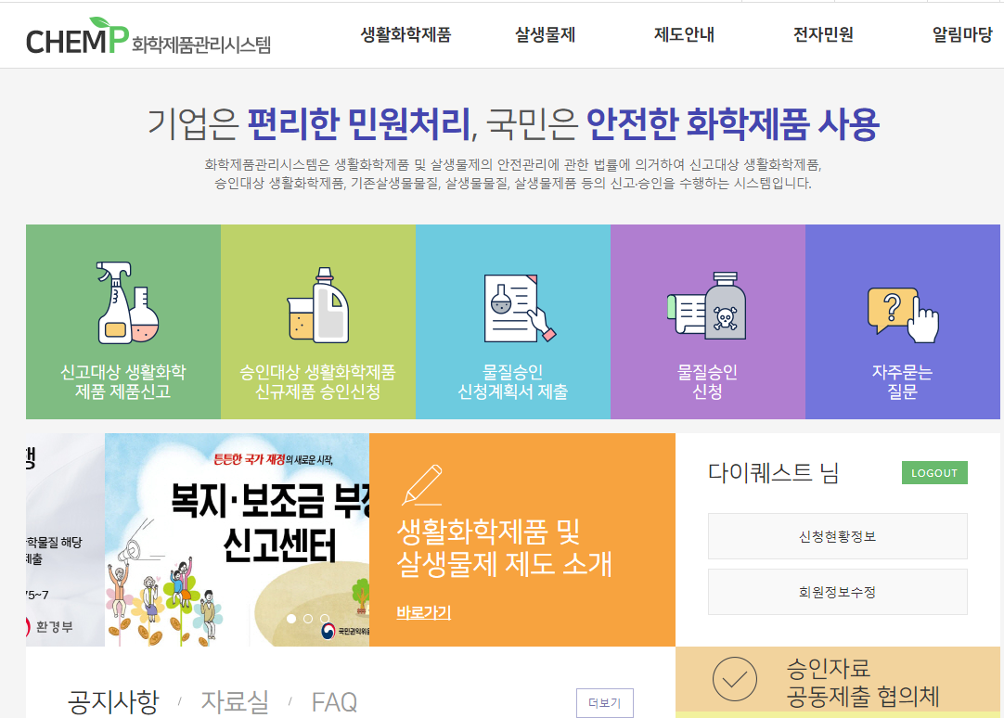



02
기업회원 및 일반회원 관리_회원정보 수정 프로세스
Ⅰ
Ⅱ
Ⅲ
Ⅳ
화학제품안전법에 신청인 정보 변경(변경승인, 변경신청 등)이 정의되지 않은 업무는 기업정보 변경 승인 후 즉시 반영
화학제품관리시스템
1. 회원정보 변경신청
2. 회원정보 변경신청 접수
승인되기전 접속 불가
보완요청
기업회원
보완요청 제출
보완요청 확인
한국환경산업기술원
4. 시스템 접속
3. 회원정보 변경신청 승인
법에 없음
기존 살생물물질 신고
< 즉시 변경 >
회원정보 변경 사항
신청현황(시스템)
승인통지서의 신청인 정보
변경신청
유무
< 변경 승인 후 >
승인대상
변경승인 신청
변경승인
법에 존재

Slide 13
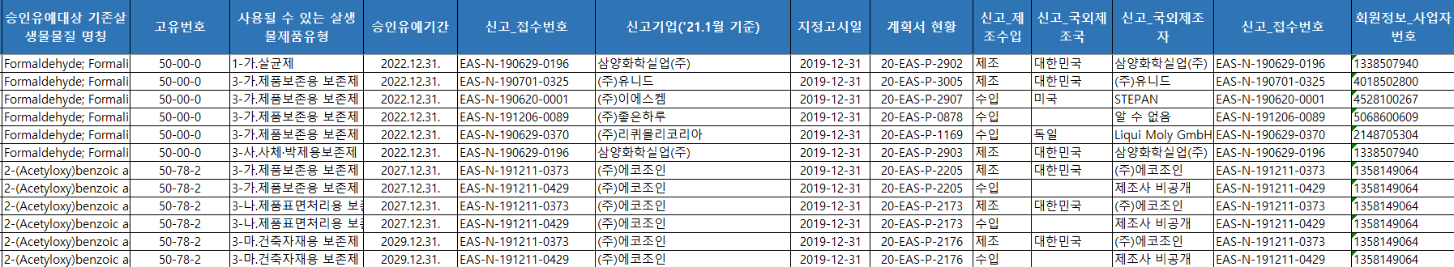

02
기업회원 및 일반회원 관리_신고 및 신청 일원화
Ⅰ
Ⅱ
Ⅲ
Ⅳ
기업은 기업회원과 일반회원으로 구분되고 기업회원은 일반회원 관리, 일반회원은 신청 및 신고 업무 수행
As-Is
To-Be
신청
신고
관리
신청
신고
기업회원
일반회원
기업회원은 일반회원 관리만 수행
관리
신청
신고
신청
신고
일반회원
기업회원
일반회원
관리
신청
신고
신청
신고
일반회원
일반회원
각 업무별 적용 시점
기존 살생물물질 승인신청 등 적용 불가 사유
현재 (승인대상)안전확인대상 생활화학제품만 적용 중에 있음 → 신규, 변경승인, 변경신고
(신고대상) 안전확인대상 생활화학제품는 신규 신고 시 적용 가능하나 1인 사업자일 경우 일반회원 생성 필요
기존 살생물물질 신고, 물질승인신청계획서, 공동제출, 물질승인신청은 현재 적용 불가, 회원관리 기능 이후 가능
물질승인신청을 일반회원으로 신청하기 위해서는 기업회원으로 신청한 이전 단계의 모든 정보 변경 필요
기존살생물물질 신고
승인신청계획서
공동협의체 가입
물질승인신청
기업회원 가입 80%

Slide 14
02
기업회원 및 일반회원 관리_기업회원 관리 기능
Ⅰ
Ⅱ
Ⅲ
Ⅳ
기업은 기업회원과 일반회원으로 구분되고 기업회원은 일반회원 관리, 일반회원은 신청 및 신고 업무 수행
삭제대상
No | 승인일자 | 승인번호 | CAS_No | 물질명 | 기타
1 | 2020-02-04 | EAS-N-2020-0001 | 500-00-00 | 톨루엔 | --
2 | 2020-02-06 | EAS-N-2020-0002 | 500-00-02 | 벤젠 | --
일반회원
1.승계
유지대상
No | 승인일자 | 승인번호 | CAS_No | 물질명 | 기타
1 | 2020-02-04 | EAS-N-2020-0001 | 500-00-00 | 톨루엔 | --
2 | 2020-03-01 | EAS-N-2020-0003 | 500-00-03 | 황산 | --
기업회원
일반회원
2.승계
신규생성
No | 승인일자 | 승인번호 | CAS_No | 물질명 | 기타
2 | 2020-02-06 | EAS-N-2020-0002 | 500-00-02 | 벤젠 | --
일반회원
회원관리 그 외 기능
기업회원 및 일반회원 대상
기업회원은 일반회원이 신청한 모든 제품 및 물질 조회
기업회원이 시스템을 통해 수행할 수 있는 업무범위(기업정보 변경, 신고 제품 조회, 관련 법규 위반 사항 접수 및 처리, 일반회원 관리) 명확화
기업회원 2개 이상인 기업은 기업담당자와 협의하여 일괄삭제 등
당초 (신고대상) 안전확인대상 생활화학제품을 대상으로 했으나, 기존 살생물물질 신고, 물질승인신청계획서, 물질승인신청, 공동협의체에 적용
※ 6월 16일 국립환경과학원 사전회의 내용 반영
이후 살생물제품, 유사성, 척추동물사용부동의 등은 업무 담당자와 협의 후 결정

Slide 15
03
안전확인대상 생활화학제품 신고대상
Ⅰ
Ⅱ
Ⅲ
Ⅳ
안전확인대상 생활화학제품 신고대상은 과업지침서를 기준으로 업무담당자와 협의하여 우선순위를 정의하여 업무 수행
구분 | 내용 | 신고대상내 우선순위
과업지침서 | 기업회원 등록 및 수정보완 v2 개발 안전확인대상 생활화학제품 안전기준적합확인 신고 관련 신청인 페이지 v2 개발 안전확인대상생활화학제품 안전기준적합확인 신고(대표, 파생, 변경) 관련 관리자 페이지 v2 개발 신고페이지 유효성 검사 및 자가점검 기능 신규 개발 안전확인대상생활화학제품 안전기준 적합에 따른 신고서를 작성할 수 있는 기능 구축 시험검사기관으로부터 연계된 안전확인대상생활화학제품 확인결과서를 자동으로 입력하고 체크할 수 있는 기능 개발 | v1 를 유지하면 v2 개발 우선순위 : 상
시급성 있는 업무 | 고시 정보 신고대상 업데이트(화학물질. 금지. 기타물질 등) 초록누리 제품 QR 코드 적용 등 업무상 시급성 있는 기능 일체 | 우선순위 : 상
신고대상 개선 엑셀 | 화학제품관리시스템 신고대상 업무 중 개선되어야 할 기능을 별도 정리한 엑셀 파일 | 우선순위 : 중
추가 요청 자료 | 신고대상 업무담당자 브레인스토밍 자료1, 2 그외 업무담당자 요청 사항 | 분석 전 으로 향후 결정

Slide 16



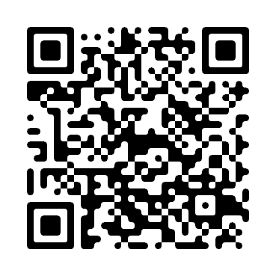
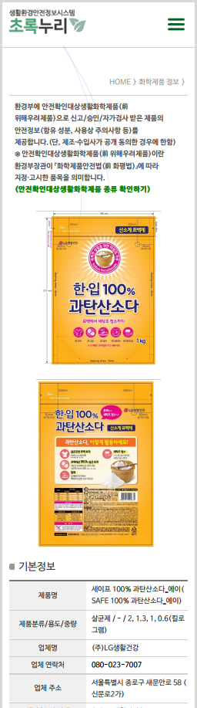
04
안전확인대상 생활화학제품 QR
Ⅰ
Ⅱ
Ⅲ
Ⅳ
안전확인대상 생활화학제품 승인제품에 대한 생활환경안전정보시스템(초록누리) 제공 시 QR 코드 추가 제공
신고대상 안전확인대상
생활화학제품
생활환경안전정보시스템
(초록누리시스템)
승인대상 안전확인대상
생활화학제품
파싱
JSON
JSON
기존 송부자료에 QR 코드 생성하여 전송
(동방)
QR 저장 및 조회를 위한 DB, 인터페이스 변경 필요
(환경부 유지관리팀)
화학제품관리시스템(동방에스앤디 주식회사)
생활환경안전정보시스템(환경부 유지관리팀)
목표 : 7월말 완료
환경부 유지관리팀 일정에 준함
< QR 선택시 >
제품에 대한 QR 선택 시 제품에 대한 정보를 확인 할 수 있는 사이트 이동
https://ecolife.me.go.kr/ecolife/chmstryProduct/chmstryProductShow/41068/01

Slide 17

05
승인유예대상 기존 살생물물질 통합 DB 관리
Ⅰ
Ⅱ
Ⅲ
Ⅳ
기존 살생물물질 신고 체인상의 모든 정보를 확인하기 위한 1. 통합 DB 구축 2. 통합 정보 조회 기능 구축
공동협의체
관리
물질승인
신청계획서
물질승인
신청
1.통합DB구축
기존 살생물
물질 신고
통합 DB
구축관리
기존 살생물물질승인 신청계획서 제출 여부
동일물질 동일유형에 대한 선임해임 상태
물질 및 유형 협의체 대표자, 공동제출 여부
선택한 물질에 기반한 동등성 인정 여부
…등 모든 정보
권리의무
승계
동등성인정
선임해임
2.통합정보조회
선택된 물질의
모든 정보 출력
통합 DB 구축 대상
통합 DB 구축 방법
기존 살생물물질 신고 -> 승인신청계획서 -> 공동협의체 -> 물질 승인 신청 체인상의 모든 정보
선임해임, 기존 살생물물질 신고, 물질승인신청계획서, 공동협의체 정보, 권리의무 승계
각 업무별 관리 항목 전체가 아닌 주요 정보만 구축
물질승인신청계획서 테이블
기존 살생물질 관리 ID
EAS-N-190629-0196
공동협의체 관리 테이블
선임해임 테이블
물질승인신청 테이블 등

Slide 18
06
기존 살생물물질 승인신청(1)
Ⅰ
Ⅱ
Ⅲ
Ⅳ
2020년 12월 이전 기존 살생물물질 신고, 물질승인신청계획서, 공동협의체 등록 절차 및 방법
1. 살균제
국외제조자1
기존살생물물질 신고
접수번호 EAS-N-001
2. 살조제
국외제조자2
기존살생물물질 신고
접수번호 EAS-N-002
A 수입업체
톨루엔
---
국외제조자3
기존살생물물질 신고
접수번호 EAS-N-003
15개 유형
<A수입업체가 국외제조별로 신고>
물질승인신청
계획서 DB
A업체 -> 국립환경과학원
물질승인신청계획서 제출
승인유예고시
(환경부)
승인유예고시항목 전달(엑셀)
접수번호 EAS-N-001
국립환경과학원->수행사
접수번호 EAS-N-002
한 개로 통합
시스템 수행사
접수번호 EAS-N-003
공동협의체
DB
공동협의체 가입
A업체 -> 공동협의체

Slide 19

06
기존 살생물물질 승인신청(2)
Ⅰ
Ⅱ
Ⅲ
Ⅳ
2020년 8월 이전 공동협의체 구성 방법과 2020년 8월 ~ 현재까지 공동협의체 구성 방법 비교
2020년 08월 이전
2020년 08월 이후 ~ 현재
1.살균제
1.살균제
  가. 기업(대표자)
  가. 기업(대표자)
  나. 기업(구성원)
  나. 기업(구성원)
물질협의체
2.살조제
물질협의체
2.살조제
  가. 기업(대표자)
  가. 기업(구성원)
  가. 기업(대표자)
  가. 기업(구성원)
  나. 기업(대표자)
  나. 기업(대표자)
  나. 기업
  나. 기업
  다. 기업
  다. 기업
3.살서제
  라. 기업
3.살서제
  다. 기업(대표자)
  다. 기업(대표자)
  제품유형협의체 대표자로 구성
  제품유형협의체 대표자 선정 시 자동으로 물질협의체 구성원으로 등록
  라. 기업(구성원)
  제품유형협의체 모든 구성원으로 구성
  제품유형협의체 모든 구성원으로 구성되며 같은 기업은 중복되지 않음
  라. 기업(구성원)
8.제품유형보존제
8.제품유형보존제
  다. 기업(대표자)
  다. 기업(대표자)
  라. 기업(구성원)
  라. 기업(구성원)

Slide 20

06
기존 살생물물질 승인신청(3)
Ⅰ
Ⅱ
Ⅲ
Ⅳ
2021년 1월 선임해임 시행 이후 기존 살생물물질 신고, 물질승인신청계획서, 공동협의체 구성 절차 및 방법
선임신고 및 승인
기존살생물물질 신고(A)
접수번호 EAS-N-001
A 업체(선임자)
기존살생물물질 신고(B)
접수번호 EAS-N-002
1. 살균제
국외제조자1
2. 살조제
B 업체
기존살생물물질 신고(C)
접수번호 EAS-N-003
---
C 업체
선임자인 A업체가 수입자 각각에 대하여 기존 살생물물질 신고
톨루엔
15개 유형
국외제조자2
기존살생물물질 신고(A)
접수번호 EAS-N-004
A 업체
국외제조자3
기존살생물물질 신고(D)
접수번호 EAS-N-005
D 업체
물질승인신청
계획서 DB
A업체 -> 국립환경과학원
물질승인신청계획서 제출
승인유예고시
(환경부)
승인유예고시항목 전달(엑셀)
접수번호 EAS-N-001
접수번호 EAS-N-002
한 개로 통합
국립환경과학원->수행사
접수번호 EAS-N-003
시스템 수행사
접수번호 EAS-N-004
공동협의체
DB
공동협의체 가입
A업체 -> 공동협의체

Slide 21
06
기존 살생물물질 승인신청(4)
Ⅰ
Ⅱ
Ⅲ
Ⅳ
국립환경과학원과 공동협의체 지원팀(산업계지원팀)에서 제시한 국외제조사 적용 방안 고찰(수행사 의견)
■ 물질 식별정보
국외제조자1
국외제조자2
국외제조자3
---
* 살생물물질명
xxxx
* 고유번호(CAS NO. 등)
xxxx
* 제품유형
xxxx
분자식
xxxx
* 제조사 상호(명칭)
xxxx
* 제조사 소재지
xxxx
* 제조국
가나
수입하는 업체가 아래와 같은 경우
수행사 의견(문제점 제시)
수입업체 A가 톨루엔, 살균제에 대해서 국외제조자1, 국외제조자2, 국외제조자3..에서 수입을 한다고 했을 때
물질 식별정보란에 탭으로 각각 국외제조자1~3까지 추가하고 국외제조자별로 작성해야 할 “개별제출 서류” 각각 제출할 수 있도록 구성
개별제출 서류 : 2.1.4 성분분석(5장 포함), 2.1.7 원료 및 제조 공정
수입업체 A가 국외제조자1에 대하여 “선임“이고 선임자 아래 수입자가 100개 업체가 있을 경우(또는 국외제조자2도 선임일 경우, 국외제조자3 그냥 수입일 경우)
국립환경과학원에서 신청한 국외제조자1의 개별제출 서류에 대하여 수정보완 또는 반려 처리 할 경우
국외제조자1이 선임을 해임하고 신규 선임을 선임할 경우
승인통지서 배포문제 등 해결해야 할 문제점이 존재

Slide 22
06
기존 살생물물질 승인신청(5)
Ⅰ
Ⅱ
Ⅲ
Ⅳ
2021년 1월 선임해임 시행 이후 기존 살생물물질 신고, 물질승인신청계획서, 공동협의체 구성 절차 및 방법 수행사 제안
선임신고 및 승인
기존살생물물질 신고(A)
접수번호 EAS-N-001
A 업체(선임자)
기존살생물물질 신고(B)
접수번호 EAS-N-002
1. 살균제
국외제조자1
2. 살조제
B 업체
기존살생물물질 신고(C)
접수번호 EAS-N-003
---
C 업체
톨루엔
15개 유형
국외제조자2
기존살생물물질 신고(A)
접수번호 EAS-N-004
A 업체
국외제조자3
기존살생물물질 신고(D)
접수번호 EAS-N-005
D 업체
물질승인신청
계획서 DB
A업체 -> 국립환경과학원
물질승인신청계획서 제출
접수번호 EAS-N-001
승인유예고시
(환경부)
승인유예고시항목 전달(엑셀)
접수번호 EAS-N-002
A 업체(선임자)
접수번호 EAS-N-003
국립환경과학원->수행사
접수번호 EAS-N-004
시스템 수행사
A 업체
공동협의체
DB
공동협의체 가입
A업체 -> 공동협의체

Slide 23
06
기존 살생물물질 승인신청(6)
Ⅰ
Ⅱ
Ⅲ
Ⅳ
수행사가 제시한 기존 살생물물질 승인신청 방법 시 공동협의체 구성 및 승인신청 방법
No | 업체명 | 담당자 | 연락처 | 이메일 | 역할 | 국외제조자 | 선임여부 | 역할설정 | 대표자설정
1 | 00 업체 | 홍길동 | XXX-XXXX-XXXX | xxx@gmail.com | 대표자 | - | - | 구성원 희망 | 대표자해제
2 | A 업체 | 김철수 | XXX-XXXX-XXXX | xxx@gmail.com | 구성원 | 국외제조자1 | 선임 | 대표자희망
3 | A 업체 | 김철수 | XXX-XXXX-XXXX | xxx@gmail.com | 구성원 | 국외제조자2 | - | 대표자희망
4 | D 업체 | 김영희 | XXX-XXXX-XXXX | xxx@gmail.com | 구성원 | 국외제조자3 | - | 대표자희망
1
3
3
유형협의체 구성원
물질승인신청
유형협의체 구성원(선임)
물질승인신청
선임에 추가된 수임자 B업체, C업체는 선임신청에서 불러옴
유형협의체 대표자 물질승인신청
개별제출 서류만 작성
2.1.4 성분분석(5장 포함)
2.1.7 원료 및 제조 공정
4
4
2
공동협의체 구성원 정보 불러오기
구성원에게 공동제출서류 공유
국립환경과학원 접수 및 서류검토(1차 평가 완료)

Slide 24
06
기존 살생물물질 승인신청(7)
Ⅰ
Ⅱ
Ⅲ
Ⅳ
기존 살생물물질 승인신청에 대한 공동협의체, 선임 연계와 연계 없이 직접 신청시 장단점 비교
업무 | 장점 | 단점
공동협의체 연계 (선임연계 포함) | 유형대표자와 구성원간 시험자료 등 자료 공유가 용이 국립환경과학원 업무담당자의 평가 업무 용이(구성원의 개별제출 서류만 확인) 유형협의체 대표자 수정보완 시 일반 구성원 공동제출 서류 자동 반영 등 | 구현이 복잡하고 개발기간이 공동협의체 연계 없이 신청 하는 것보다 많이 소요
공동협의체 연계 없이 신청 | 구현이 간단하고 개발기간 단축 향후 기존 살생물물질 승인신청에 대한 유지관리가 쉽고 변경에 크게 영향을 받지 않음 | 유형대표자와 구성원간 시험자료 등 모든 자료에 대하여 오프라인 공유(이메일 등) 필요 구성원은 유형협의체 대표자와 동일한 작업 수행 공동제출 서류 변경 시 구성원 전체가 재작업 필요

Slide 25
Ⅲ
2021 화학제품관리시스템 개선〮운영 사업 제/안/설/명/회
시스템 시연

